Slide 1

Vysoká škola technická a ekonomická v Českých Budějovicích
REKONSTRUKCE ŠIKMÝCH STŘECH
Autor bakalářské práce: Lukáš Řehák
Vedoucí bakalářské práce: Ing. Jan Plachý, Ph.D.
Oponent bakalářské práce: Ing. Karolína Škrlantová
České Budějovice 06/2017

Slide 2
Obsah
Výběr tématu
Cíl práce
Teoretická část
Aplikační část
Vyhodnocení
Odpovědi na otázky vedoucího a oponenta bakalářské práce

Slide 3
Výběr tématu
Aktuálnost tématu
Důležitost při rekonstrukci objektu
Variabilita řešení problémů
Zajímavost problematiky

Slide 4
Cíl práce
Cílem bakalářské práce je zpracovat základní přehled možných variant konstrukčního řešení rekonstrukcí šikmých střech. Popsat výhody a nevýhody jednotlivých konstrukčních řešení. Pro zvolený objekt zpracovat projektovou dokumentaci.

Slide 5
Teoretická část
Stavebně technický průzkum
Smyslové metody
Vizuální (zrakové)
Hmatové metody
Sluchové metody
Čichové metody
Přístrojové metody
a) Nedestruktivní
b) Semi-destruktivní
c) Destruktivní

Slide 6
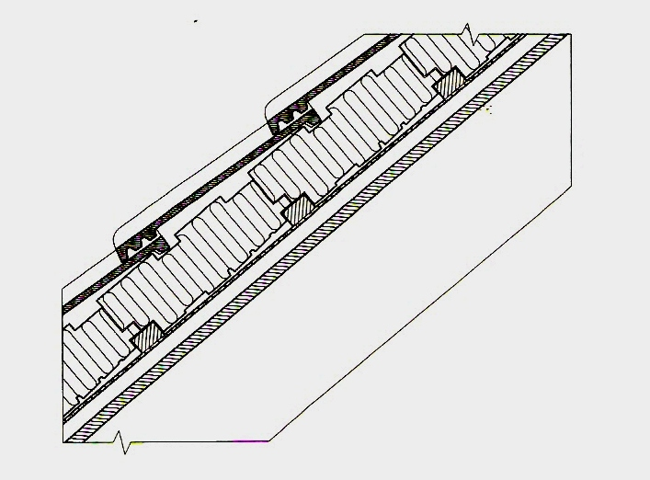
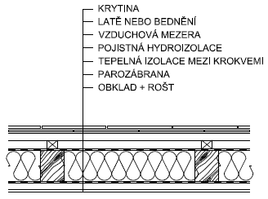
Teoretická část
Rozdělení podle počtů střešních plášťů
Jednoplášťová střecha
Dvouplášťová střecha – izolace mezi krokvemi
Zdroj: Oláh, 2002. Šikmé střechy Bratislava: Jaga Group
Zdroj: http://stavba.tzb-info.cz/strechy/8852-problematika-nadmerne-vlhkosti-u-stresnich-plastu-sikmych-a-strmych-strech

Slide 7
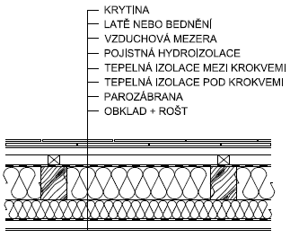
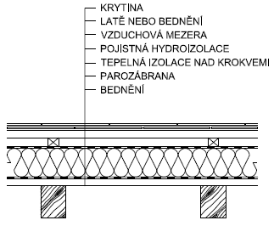
Teoretická část
Rozdělení podle počtů střešních plášťů
Dvouplášťová – izolace mezi a pod krokvemi
Dvouplášťová - izolace nad krokvemi
Zdroj: http://stavba.tzb-info.cz/strechy/8852-problematika-nadmerne-vlhkosti-u-stresnich-plastu-sikmych-a-strmych-strech
Zdroj: http://stavba.tzb-info.cz/strechy/8852-problematika-nadmerne-vlhkosti-u-stresnich-plastu-sikmych-a-strmych-strech

Slide 8
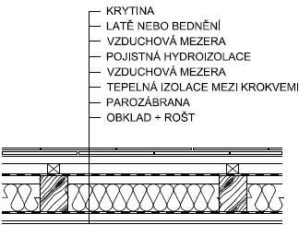
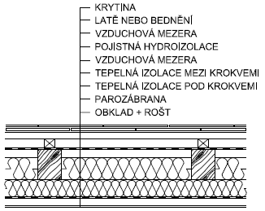
Teoretická část
Rozdělení podle počtů střešních plášťů
Tříplášťová – izolace mezi krokvemi
Tříplášťová - izolace mezi a pod krokvemi
Zdroj: http://stavba.tzb-info.cz/strechy/8852-problematika-nadmerne-vlhkosti-u-stresnich-plastu-sikmych-a-strmych-strech
Zdroj: http://stavba.tzb-info.cz/strechy/8852-problematika-nadmerne-vlhkosti-u-stresnich-plastu-sikmych-a-strmych-strech

Slide 9
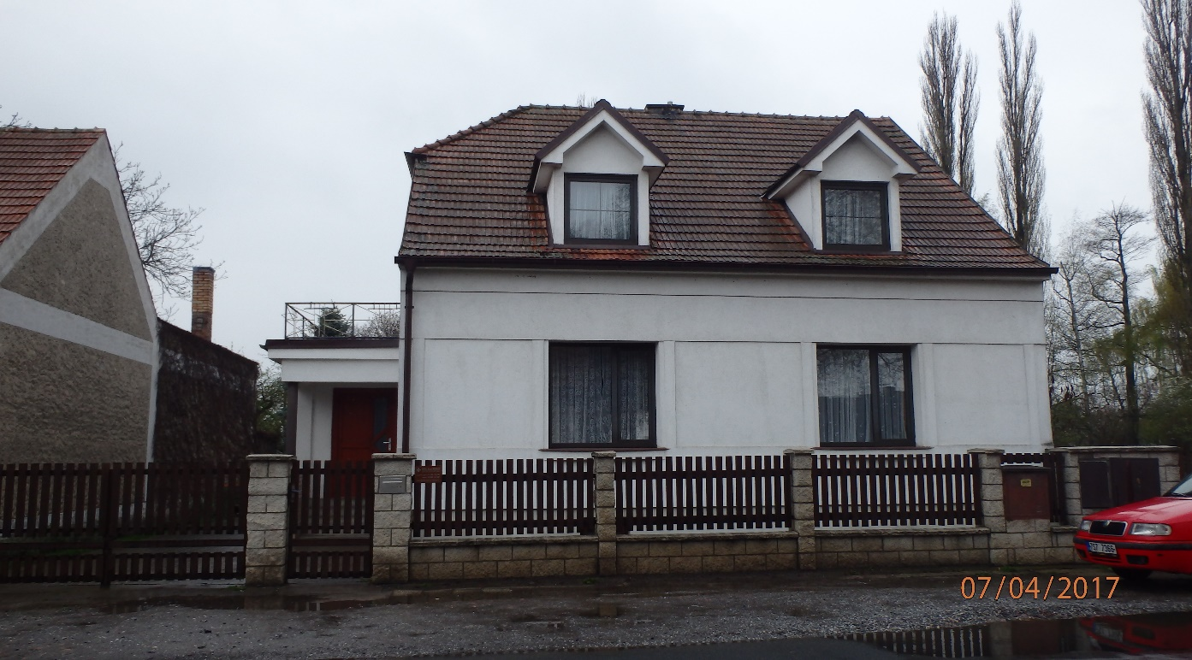
Aplikační část
Název objektu: Rodinný dům
Místo stavby: parc. č. 278/1, 289 31 Bobnice
Katastrální území: Bobnice [605841]
Kraj: Středočeský kraj
Úroveň dokumentace: Pro stavební povolení
Zastavěná plocha: 130 m²
Zdroj: Foto autora

Slide 10
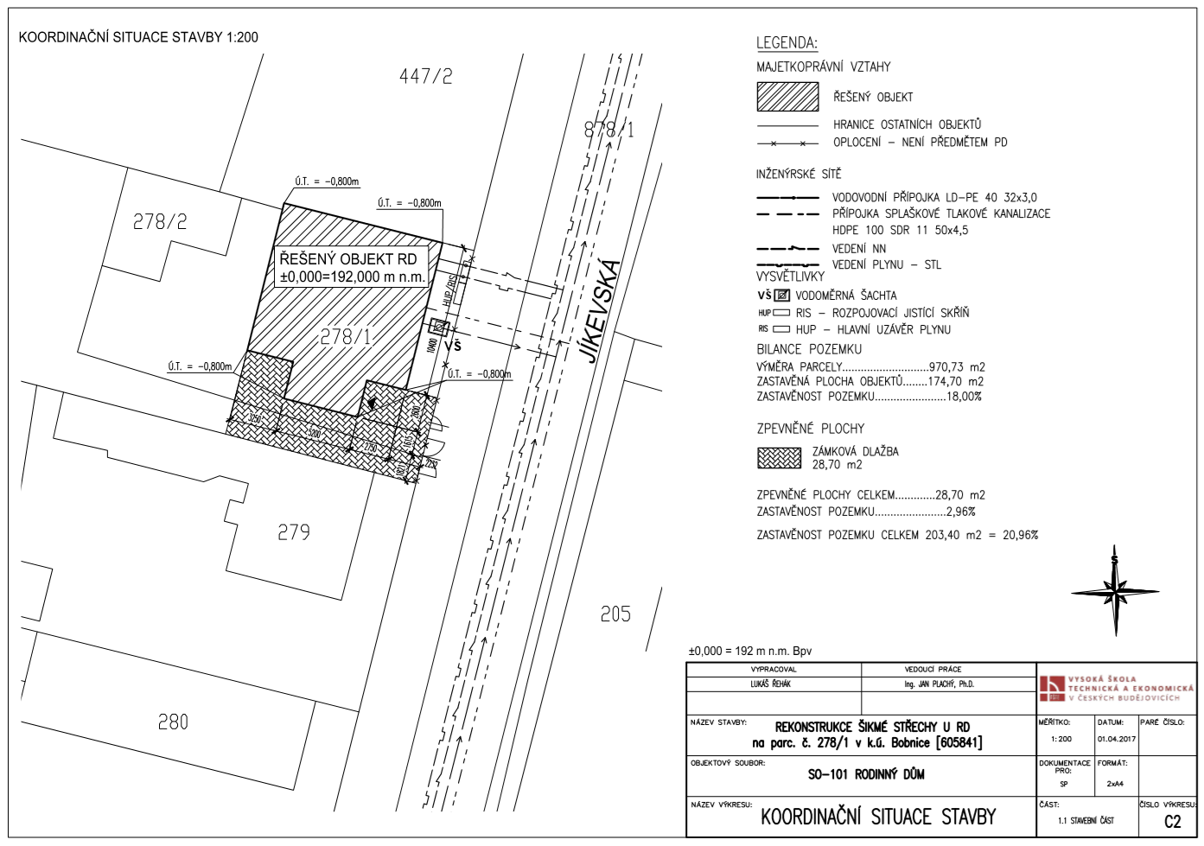

Slide 11
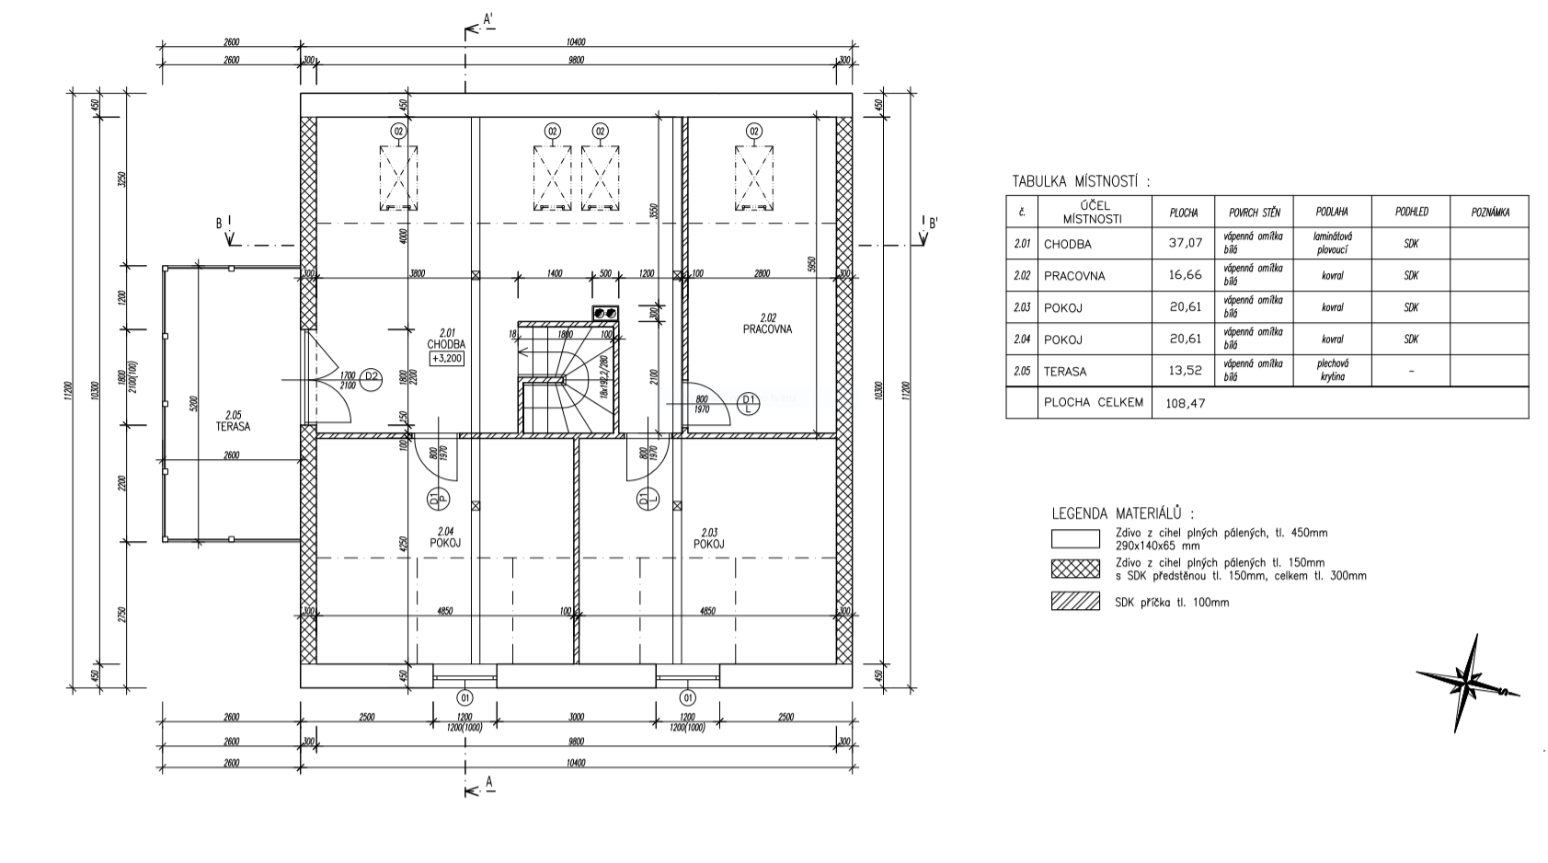

Slide 12
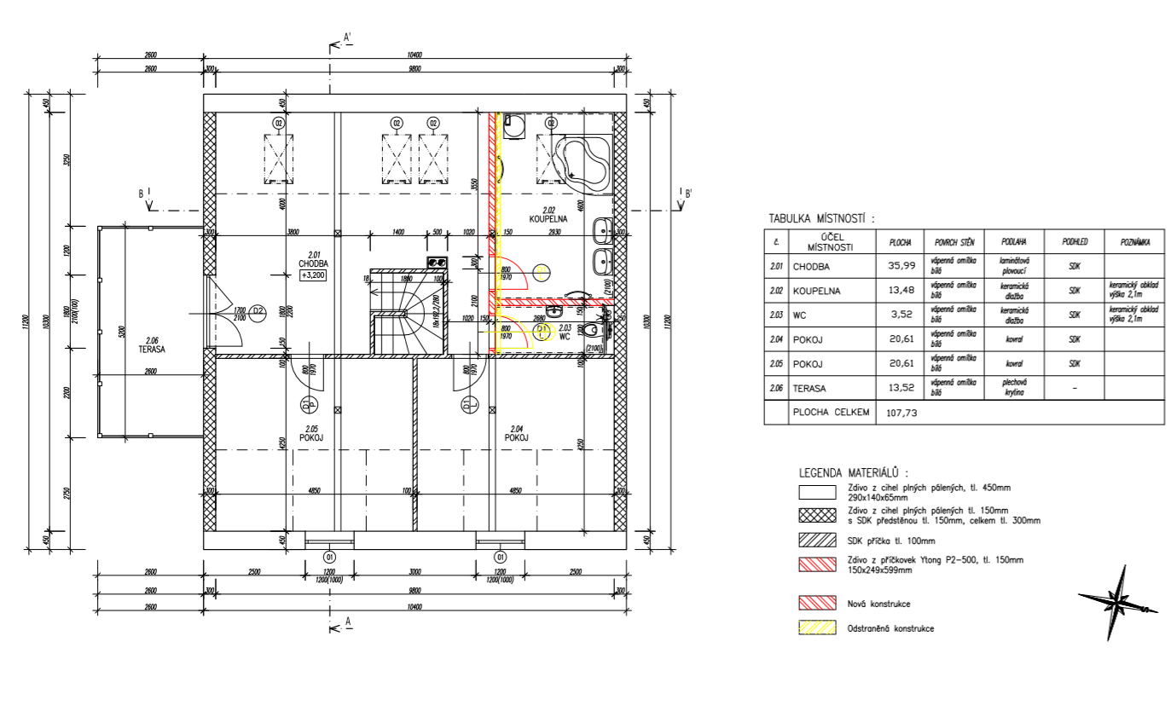

Slide 13
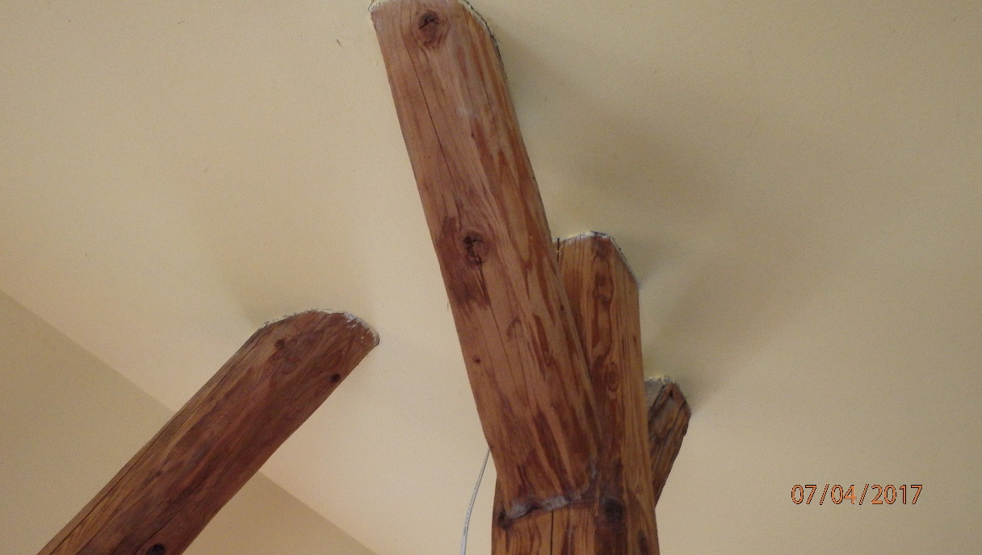
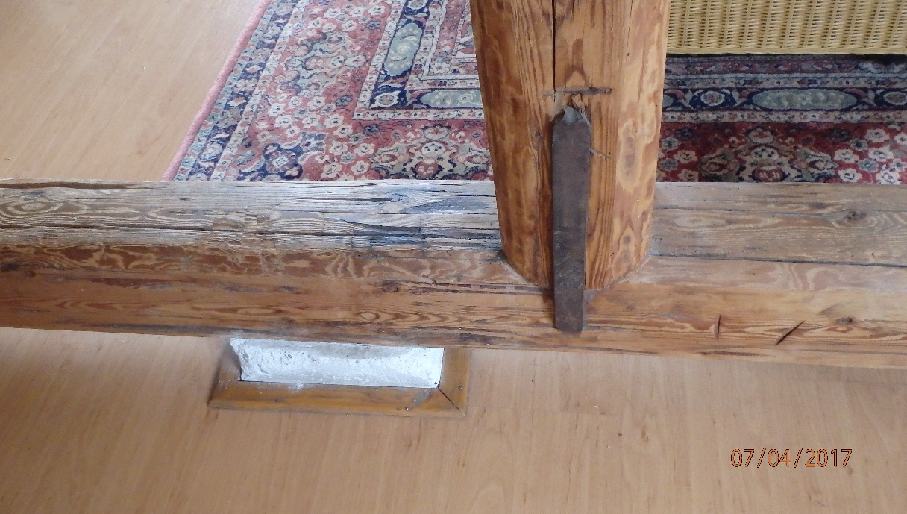
Aplikační část
Zdroj: Foto autora
Zdroj: Foto autora

Slide 14
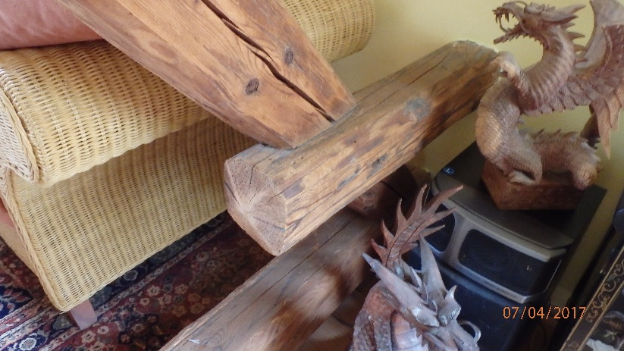
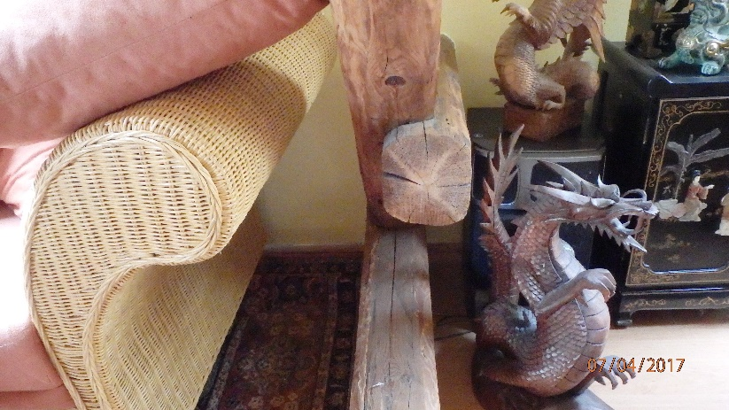
Aplikační část
Zdroj: Foto autora
Zdroj: Foto autora

Slide 15
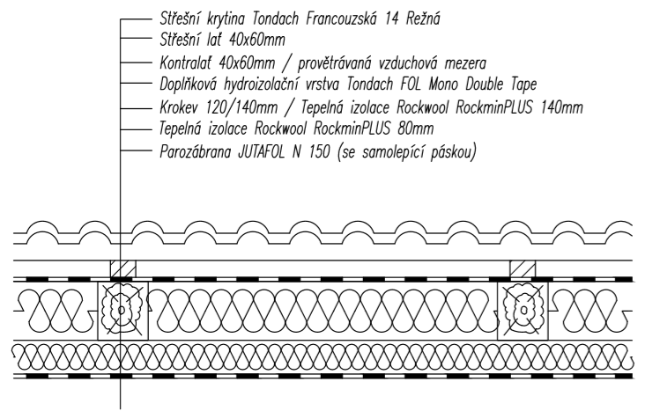
Aplikační část
Skladba střešního pláště varianta č. 1
Zateplení mezi a pod krokvemi
Součinitel prostupu tepla
U = 0,223 W/m2k < 0,24 W/m2K
VYHOVUJE
Zdroj: Autor

Slide 16
Aplikační část
Zateplení mezi a pod krokvemi
Nevýhody
Kontrola prvků krovu
Zmenšení vnitřního prostoru
Úchyty SDK roštů
Výhody
Kotvení tepelné izolace mezi krokve
Akustického vlastnosti
Bez demontáže střešní krytiny
Izolant pod krokvemi minimalizuje tepelné mosty

Slide 17
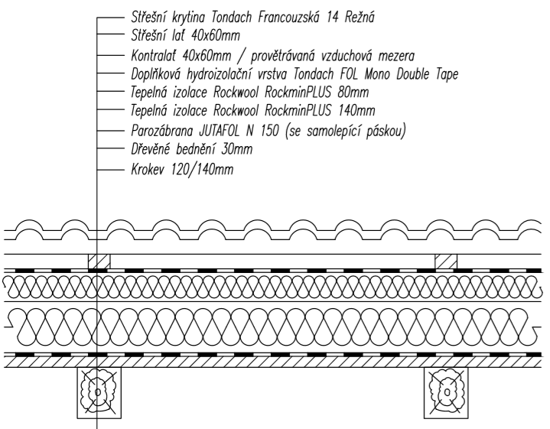
Aplikační část
Skladba střešního pláště varianta č. 2
Zateplení nad krokvemi
Součinitel prostupu tepla
U = 0,185 W/m2k < 0,24 W/m2K
VYHOVUJE
Varianta vybraná k realizaci
Zdroj: Autor

Slide 18
Aplikační část
Zateplení nad krokvemi
Výhody
Vizuální kontrola prvků krovu
Velikost obytného podkroví
Minimalizace tepelných mostů
U parozábrany nedochází k žádným prostupům
Jednodušší montáž SDK roštů
Nevýhody
Vyšší náklady na realizaci
Protipožární nátěry na viditelné prvky
Zvýšení vnější výšky objektu

Slide 19
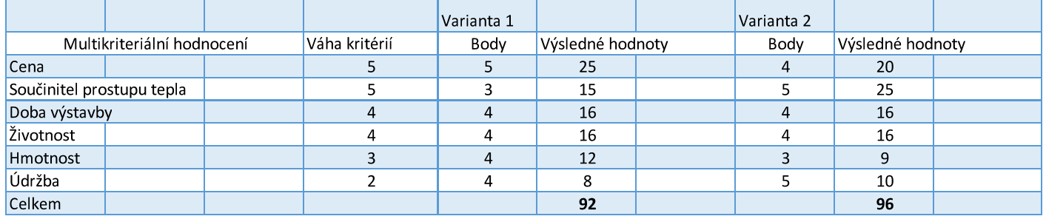
Aplikační část
Multikriteriální vyhodnocení navržených variant
Varianta č. 1 – Zateplení mezi a pod krokvemi
Varianta č. 2 – Zateplení nad krokvemi
Zdroj: Autor

Slide 20
Vyhodnocení
Přiblížení problematiky
Získání nových poznatků
Použitelnost pro realizaci
Cíl práce byl splněn

Slide 21
Děkuji za pozornost

Slide 22
Odpovědi na otázky vedoucího a oponenta bakalářské práce
Otázky vedoucího bakalářské práce
- V PD, část F technická zpráva , část F.1.1.a 4 uvádíte, že investorovi bude doporučeno venkovní zateplení svislé stěny a v detailech PD s tímto řešením neuvažujete. Jak by vypadaly detaily s vnějším kontaktním zateplovacím systémem? Uveďte příklad u pozednice.

Slide 23
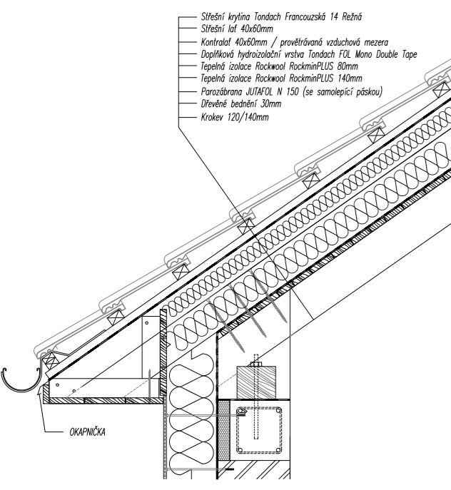
Odpovědi na otázky vedoucího a oponenta bakalářské práce

Slide 24
Odpovědi na otázky vedoucího a oponenta bakalářské práce
Otázky oponenta bakalářské práce
Výkresy řezu B - B´ F5 a F8 nejsou zcela jasné v místě paty levé plné vazby. Ve výkrese F8 je zakreslen vazný trám, ve výkrese F5 tento trám chybí. Nejasné je potom řešení vstupu do koupelny - v místě dveří je nutné překročit vazný trám?
Zamýšlel jste se nad přitížením stropní konstrukce při výměně původní SDK příčky za Ytong?

Slide 25
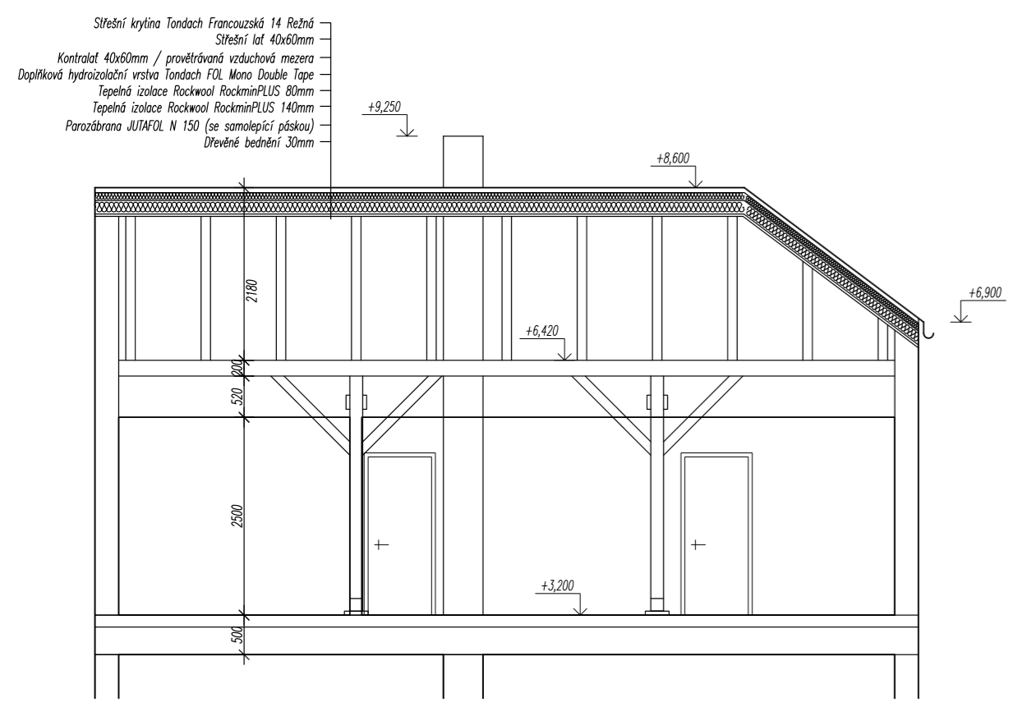
Odpovědi na otázky vedoucího a oponenta bakalářské práce

Slide 26
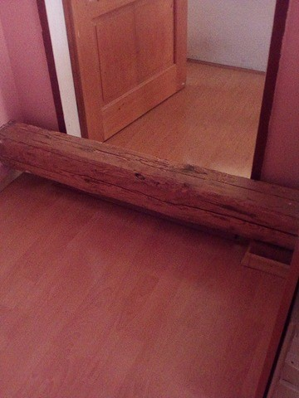
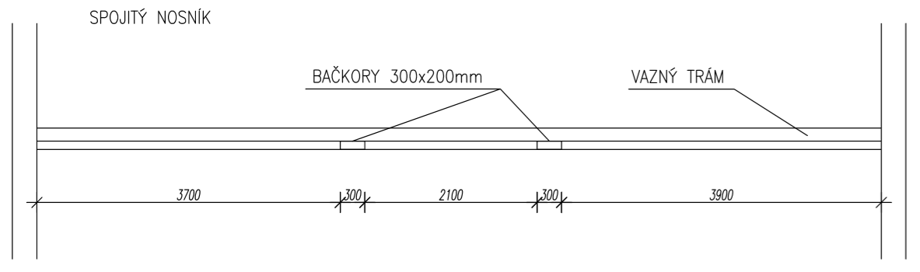
Odpovědi na otázky vedoucího a oponenta bakalářské práce
Příčka z pórobetonu YTONG
- objemová hmotnost cca 500kg/m3
Příčka z SDK
- objemová hmotnost cca 60kg/m3

